Slide 1
Universidades de São Paulo Escola de Engenharia de São Carlos Dep. de Eng. Elétrica e de Computação
Laboratório de Fontes Alternativas e Processamento de Energia – LAFAPE
Coordenador: Ricardo Q. Machado
Email: rquadros@sc.usp.br

Slide 2
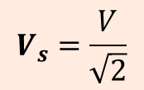
Circuito Onda Completa com Carga R e Excitação Senoidal
$$\left\{{v_{0}=Vsin\left(ωt\right)⟹Entre 0 e π \atop v_{0}=−Vsin(ωt)⟹Entre π e 2π }\right.$$
$$v_{s}=Vsin(ωt)$$
$$V_{R}=\frac{1}{2π}\int_{0}^{π}{Vsin(ωt) dωt}+\frac{1}{2π}\int_{π}^{2π}{−Vsin(ωt) dωt}=2\frac{V}{π}=0,636V$$
$$I=\frac{V_{R}}{R}=\frac{0,636V }{R}$$
$$V_{s}=\frac{V}{\sqrt{2}}$$
$$V_{R}=\sqrt{\frac{2}{2π}\int_{0}^{π}{{\left[Vsin(ωt)\right]}^{2}dωt}}=\frac{V}{\sqrt{2}}=0,707V$$
$$I=\frac{V_{R}}{R}=\frac{V}{\sqrt{2}R}=\frac{0,707V }{R}$$

Slide 3
Circuito Onda Completa com Carga R e Excitação Senoidal
$$P_{r}=IV_{R}=I^{2}R=\frac{{0.707}^{2}V^{2}}{R}$$
$$S_{s}=2I_{s}V_{s}=2\frac{V}{2R}\frac{V}{\sqrt{2}}=\frac{{0, 707V}^{2}}{R}$$
$$I_{S}=\frac{1}{R}\sqrt{\frac{1}{2π}\int_{0}^{π}{{\left[Vsin(ωt)\right]}^{2}dωt}}=\frac{V}{2R}$$
$PF=\frac{P_{r}}{S_{s}}=0,707$=

Slide 4
Circuito Onda Completa com Carga R e Excitação Senoidal

Slide 5
Circuito Onda Completa com Carga R e Excitação Senoidal

Slide 6
Circuito Onda Completa com Carga R e Excitação Senoidal

Slide 7
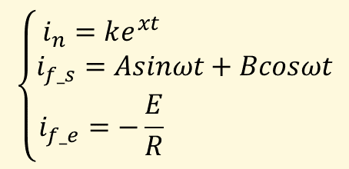
Circuito Onda Completa com Carga RLE e Excitação Senoidal
$$v_{s}=Vsin(ωt)$$
$$L\frac{di}{dt}+Ri+E=v_{s}$$
$$i_{f}=\frac{V}{Z}sin\left(ωt−θ\right)−\frac{E}{R}$$
Solução geral é:
$$i_{n}=ke^{−\frac{R}{L}t}$$
$$\left\{\begin{aligned}i_{n}=ke^{xt} \\ i_{f_s}=Asinωt+Bcosωt \\ i_{f_e}=−\frac{E}{R} \end{aligned}\right.$$

Slide 8
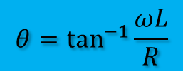
Circuito Onda Completa com Carga RLE e Excitação Senoidal
$$θ{=\tan^{−1}{\frac{ωL}{R}}}$$
$$i=i_{f}+i_{n}=\frac{V}{Z}sin\left(ωt−θ\right)−\frac{E}{R}+ke^{−\frac{R}{L}t}$$
$$Z=\sqrt{R^{2}+{\left(ωL\right)}^{2}}$$
Case 1: condução contínua na carga.
Em regime permanente
$$i(π)=i(0)=I$$
$$ωt{=π}$$
Corrente média na carga $I$
$$I=\frac{V}{Z}sin\left(θ\right)−\frac{E}{R}+\frac{1+e^{\frac{−Rπ}{ωL}}}{1−e^{\frac{−Rπ}{ωL}}}$$
$$k=\left\lceil I+\frac{E}{R}−\frac{V}{Z}sin\left(θ\right)−\frac{E}{R}\right\rceil e^{\frac{Rπ}{ωL}}$$

Slide 9
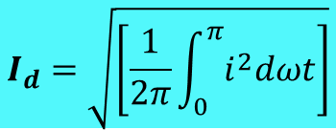
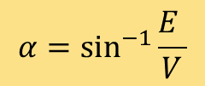
Circuito Onda Completa com Carga RLE e Excitação Senoidal
$$I_{d}=\sqrt{\left[\frac{1}{2π}\int_{0}^{π}{i^{2}dωt}\right]}$$
$$I=\sqrt{I_{d}^{2}+I_{d}^{2}}=\sqrt{2}I_{d}$$
$$I_{d}=\frac{1}{2π}\int_{0}^{π}{i^{2}dωt}$$
Case 2: condução descontínua na carga.
Ângulo no qual $E=\sin{ωt}$
$$i=i_{f}+i_{n}=\frac{V}{Z}sin\left(ωt−θ\right)−\frac{E}{R}+ke^{−\frac{R}{L}t}$$
$$α=\sin^{−1}{\frac{E }{V}}$$
A corrente flui entre α e β...
$$k=\left\lceil \frac{E}{R}−\frac{V}{Z}sin\left(α−θ\right)−\frac{E}{R}\right\rceil e^{\frac{Rα}{ωL}}$$
$ωt{=α}$, $i\left(ωt\right)=0$

Slide 10
Circuito Onda Completa com Carga RLE e Excitação Senoidal
Case 1: condução contínua na carga.

Slide 11
Circuito Onda Completa com Carga RLE e Excitação Senoidal
Case 2: condução descontínua na carga.

